Slide 1


Satisfação 2024
PJ24205/6 Dez/24

Slide 2
Introdução

Slide 3
Objetivos e Metodologia
Avaliar o nível de Satisfação do público da Osesp, assim como identificar quais são as suas expectativas em relação ao futuro da Fundação.
Pesquisa quantitativa
através de entrevistas online.
Envio de e-mail convite para todos os públicos: assinantes, não assinantes e Sou Osesp (listagens fornecidas pela Osesp).
Data de coleta: novembro de 2024.
O estudo teve caráter branded, ou seja, os respondentes souberam que o solicitante da pesquisa é a Fundação Osesp.
Os resultados de 2024 estão sendo comparados com 2019, 2021, 2022 e 2023 sempre que possível.
PADRÃO DE AÇÃO
Traçar planos viáveis para o futuro da Osesp (principalmente no que se refere à programação)
AMOSTRA 2024 (871 CASOS)
AMOSTRA 2023 (955 CASOS)
AMOSTRA 2022 (746 CASOS)

Slide 4

Com quem falamos
Base (Universo) 26.384 contatos
1060 contatos
(871 assistiram concertos na Osesp
este ano e 189 não assistiram);
Homens e mulheres;
Acima de 16 anos;
Frequentadores da Sala São Paulo;
Assinantes e compradores de ingressos avulsos.
Base: Total da amostra (871)

Slide 5

Assistiu a, pelo menos, um concerto ou ensaio de música clássica ao vivo executado pela Osesp em 2024
Cai o número de espectadores que não assistiram a nenhum concerto da Osesp em 2024
24% (2023).
não
SIM
Entre os stakeholders, cresce de forma significativa a presença tanto na Osesp quanto em outros concertos dentro e fora do Brasil.
Base: Total de contatos (1060)

Slide 6
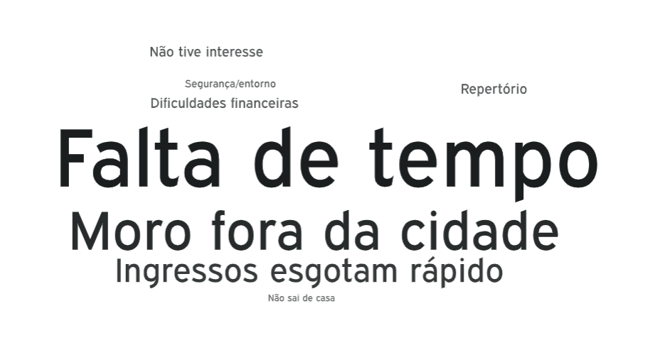
Por que não assistiu?
Metade dos espectadores que não assistiram concertos AO VIVO estes ano, estiveram na Osesp no ano passado
Imprevistos pessoais e morar longe/fora de São Paulo são as principais justificativas
No entanto, críticas em relação a ingressos esgotarem rápido, repertório que não agradou e segurança (em função do entorno da sala) também surgem
% Quando esteve na Osesp pela última vez
Base: Total de contatos (1060)

Slide 7
01
Detalhamento do Público frequentador

Slide 8
Perfil da Amostra
2024
Público de 2024: maior percentual de assinantes do que no ano passado (53% X 40%):
ASSINANTES: MAIS homens, casados, mais velhos e de classe mais alta
27% de
aposentados
Idade Média: 56 anos
Alto grau de instrução (86% superior completo)
42% Classe A
48% Classe B
10% Classe C
46%
54%
47% casados
Compradores Avulsos (414) – 47%
48% homens Mais solteiros (40%)
Idade Média - 49 anos 21% aposentados
Classe A (31%) Classe B (54%)
Assinantes (457) – 53%
61% homens Mais casados (55%)
Idade Média 63 anos 33% aposentados
Classe A (53%) Classe B (41%)
Como chegam a Osesp?
63%
Carro Próprio (Assinantes: 79%)
46%
Trem/ metrô (Avulsos: 62%)
20%
Transporte de aplicativo
(Uber, 99 etc.)
13%
Taxi
Base: Total da amostra (871)
8
Notes:
Classe Social P41. Gênero P42. Qual a sua ocupação? P43. Estado civil P44. Idade

Slide 9

Frequência em Orquestras (Geral)
62% assistem outras Orquestras além da OSESP (61% em 2023)
Entre os que assistiram outros espetáculos, se destacam: Sinfônica Municipal de São Paulo, Teatro Cultura Artística e Orquestra Jovem do Estado de São Paulo
Além da OSESP assistem a: | 2024 | 2023 | 2022 | 2021
Orquestra Sinfônica Municipal de São Paulo | 19% | 14% | 19% | 14%
Teatro Cultura Artística | 19% | - | - | -
Orquestra Jovem do Estado de São Paulo | 16% | - | - | -
Orquestra do Theatro São Pedro | 12% | 11% | 13% | 10%
Brasil Jazz Sinfônica | 11% | 16% | 12% | 20%
TUCCA | 9% | - | - | -
Orquestra Sinfônica da USP | 7% | 6% | 6% | 5%
Assistiu a algum concerto online RECENTEMENTE? (%)
34% já assistiram concertos online (29% em 2023)
Cresce o % de quem assistiu Osesp online (21% em 2023)
SIM
Osesp
SIM
Outros
Principal local
Base: Total da amostra (871)
Base: Amostra Total - 955
Notes:
P2. De quais orquestras ou instituições ligadas à música clássica você assistiu a pelo menos uma apresentação presencial no último ano? assistiu algum concerto ONLINE ao vivo recentemente?
P3. Assistiu algum concerto Online recentemente?

Slide 10
Se informam sobre a Osesp? Em quais canais?
100% afirmam que costumam se informar sobre a Osesp (em 3 veículos diferentes).
Praticamente todos no online.
2024 | 2023 | 2022 | 2021
60% | 50% | 63% | 58%
98% | 95% | 96% | 97%
3,7 | 3,3 | 3,9 | 3,4
% | 2024 | 2023 | 2022 | 2021
Mídia Convencional
Livro da Temporada Osesp | 44 | 33 | 27 | 25
Jornais | 12 | 9 | 22 | 25
Revista Osesp Anual | /// | 19 | 17 | 17
Amigos ou parentes | 16 | 16 | 17 | 12
Revistas | 11 | 5 | 9 | 9
Rádio | 10 | 5 | 13 | 15
Mídia Digital
E-mails enviados pela Osesp | 74 | 63 | 69 | 78
SITE (s/e) | 78 | 74 | 67 | 62
Site Osesp | 63 | 55 | 46 | ///
Site Sala São Paulo | 54 | 49 | 44 | ///
Aplicativo Osesp | /// | 12 | 11 | 13
Redes Sociais Osesp | 33 | 21 | 25 | ///
Redes Sociais da Sala São Paulo | 31 | 20 | 20 | ///
NÃO COSTUMA SE INFORMAR | /// | 2 | 1 | ///
Sites e redes sociais são meios que vem crescendo nos últimos anos e precisam ser focos de investimento de comunicação
ÍNDICE DE MULTIPLICIDADE
Assinante
97% digital X 75% convencional
Sala 92%
Osesp 91%
Não Assinante
98% digital X 47% convencional
Sala 34%
Osesp 36%
10
Base: Total da amostra (871)
Notes:
P5. Como o(a) Sr(a ). costuma se informar sobre a programação e as atividades da Osesp?

Slide 11

Avaliação da clareza e atratividade
Frequência que gostariam de receber os emails
Avaliação dos e-mails recebidos
AVALIAM OS EMAILS RECEBIDOS DE FORMA Positiva
Não há um consenso sobre a periodicidade destes emails. Há quem gostaria de receber toda a semana e, aqueles, que preferem uma vez ao mês
Nota 10 - 49%
Nota 9 - 21%
Nota 8 – 14%
Notas 4 a 7 – 16%
Média 9,11
Semanal 52%
Quinzenal 23%
Mensal 24%
Base: Total da amostra (871)

Slide 12
Com quem assistem aos concertos
Cônjuges ou amigos são os principais acompanhantes.
%
Quando levam as crianças ?
Dias da Semana
Quinta – 26%
Sexta – 38%
Sábado – 68%
Domingo – 54%
Tarde – 56%
Noite – 61%
Programação
Clássico – 89%
Moderno – 56%
PROGRAMAS & REPERTÓRIO
Programas Clássicos 89%
Programas Modernos 56%
Clássicos – 14%
Romântico – 5%
Concertos/ Grandes obras – 15%
Animes – 6%
Infantis – 4%
IDADE
Até 6 anos – 11%
7-12 anos - 34%
13-18 anos – 68%
Base: Total da amostra (871)
Notes:
P15. Com quem você costuma assistir aos concertos da Osesp na Sala São Paulo?
P15A. Qual é a faixa etária das crianças?
P15B. Em quais ocasiões você costuma levá-las?
P15B. Em quais programas você costuma levá-las?

Slide 13
Acreditam que a OSESP tem programas e atividades para as crianças?
Cresce um pouco ESSA PERCEPÇÃO
SIM
2023 – 44%
POR QUE SIM?
Tem programação específicas para crianças
Conteúdo educativo
Visita guiada
Programação diversificada
Repertório variado
Trilhas sonoras de animes
Trilhas sonoras de filmes
Por que não?
Na verdade parte desconhece a programação e parte acredita que a programação não adequada pois não é direcionada
Base: Total da amostra (871)
Notes:
P15C: Na sua opinião, a Osesp tem programas e atividades adequadas/interessantes para crianças atualmente?

Slide 14
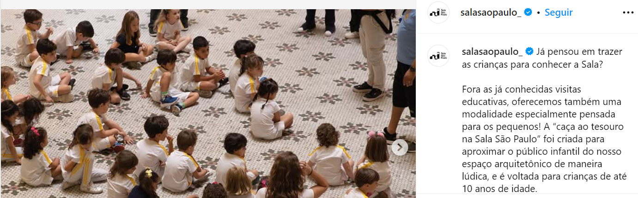
O que a Osesp deveria fazer para ser mais interessante para as crianças (%)
Investir em programações voltadas para o target
ESTAS INICIATIVAS PRECISAM SER BEM DIVULGADAS!!
Base: Total da amostra (871)
14
Notes:
P15D: Na sua opinião, o que a Osesp deveria fazer para ser um programa mais interessante/adequado para se ir com crianças
P15E. Há outros locais, atividades e programas musicais que você costuma frequentar com crianças?

Slide 15


Parte do target costuma fazer programas com crianças
% | Total | Assinante | Avulso
Não costumo fazer programas com crianças | 60 | 66 | 55
COSTUMA FAZER PROGRAMAS | 40 | 34 | 45
Parques | 30 | 27 | 33
Museus | 29 | 25 | 32
Cinema | 28 | 23 | 33
Teatro | 25 | 20 | 29
Shows e musicais | 7 | 6 | 8
Outros programas/ atividades | 4 | 3 | 5
Outras orquestras | 4 | 2 | 5
Base | 871 | 414 | 457
Por que maioria não faz
Pessoas mais velhas (filhos já são grandes), muitos já são avós, entretenimento cabe mais aos pais, etc
TUCCA | 6 | 3 | 3
Todos/ Vários | 4 | 1 | 3
Sinfonica de Santo André (OSSA) | 4 | 0 | 4
Orquestra Sinfônica Municipal | 3 | 0 | 3
Atrair crianças e adolescentes pode também ajudar a diversificar o público adulto!
Exemplos de programação infantil da
Sinfônica de Santo André (OSSA)

Slide 16
02
Avaliação
OSESP

Slide 17
NPS (NET PROMOTER SCORE)
NPS (2024) | NPS (2023) | NPS (2022)
94 | 94 | 94
A Osesp mantém seu alto índice de NPS
Promotores:
95%
(soma das notas 10 + 9)
Neutros:
4%
(soma das notas 8 + 7)
Detratores:
1%
(soma das notas 6 a 1)
Assinante
94%
NPS STAKEHOLDERS
NPS (2024) | NPS (2023) | NPS (2022)
87 | 89 | 83
Assinante tende a ser mais crítico
NPS 93 X 96 AVULSO
Não Assinante
97%
Base: Total da amostra (871)
Notes:
Numa escala de 1 a 10 assinale o quanto você recomendaria os concertos da Osesp para amigos e parentes. Considere que 1 significa que você certamente não recomendaria e 10 significa que você certamente recomendaria.

Slide 18

Avaliação geral (qualidade artística)
A Osesp MANTÉM SEU ÍNDICE DE SATISFAÇÃO ENTRE OS DOIS PÚBLICOS
 | 2024 | 2023 | 2022 | 2021 | 2019
Notas 6 ou - | 1% | 0% | 1% | 0% | 0%
Notas 7 e 8 | 8% | 7% | 10% | 12% | 11%
Notas 9 e 10 | 92% | 93% | 89% | 88% | 89%
Média | 9,6 | 9,7 | 9,5 | 9,5 | 9,2
média | ASSINANTE | AVULSO
2024 | 9,4 | 9,8
2023 | 9,6 | 9,8
2022 | 9,5 | 9,6
2021 | 9,4 | 9,6
STAKEHOLDERS
% | 2024 | 2023 | 2022
Média | 9,2 | 9,1 | 9,0
Base: Total da amostra (871)
18
Notes:
Considerando a qualidade musical da Osesp, qual a sua avaliação de forma geral? Por favor, dê uma nota de 1 (péssimo) a 10 (excelente). Assinale somente uma alternativa (RU)

Slide 19
Avaliação aspectos Específicos OSESP
As notas se mantém, mas todos os aspectos são melhores avaliados pelos avulsos
Médias das notas | 2024 | 2023 | 2022 | 2021
Orquestra Osesp | 9,7 | 9,8 | 9,7 | 9,7
Maestros convidados pela Osesp | 9,5 | 9,6 | 9,5 | 9,5
Solistas convidados da Osesp | 9,6 | 9,6 | 9,5 | 9,5
Coro da Osesp | 9,6 | 9,6 | 9,5 | 9,5
Diretor Musical e Maestro Titular da Osesp – Thierry Fischer | 9,5 | 9,5 | 9,4 | 9,5
Programação de Câmara (recitais de solistas e quinteto (Osesp) | 9,2 | 9,4 | 9,2 | 9,2
Programação do Coro | 9,2 | 9,3 | 9,1 | 9,1
Programação da Orquestra | 9,1 | 9,2 | 9,1 | 9,1
Programação dos Recitais | 9,2 | - | - | -
 | 2024
 | ASSINANTES | AVULSOS
Orquestra | 9,68 | 9,81
Coro | 9,53 | 9,69
Solistas convidados | 9,51 | 9,69
Maestros convidados | 9,39 | 9,66
Diretor Musical e Maestro Titular | 9,35 | 9,66
Programação de Câmara | 8,86 | 9,41
Programação do Coro | 9,04 | 9,45
Programação da Orquestra | 8,95 | 9,36
Programação dos Recitais | 9,05 | 9,38
diferença significativa (95%)
Base: Total da amostra (871)
Notes:
P8. RESUMO DE MÉDIAS - Considerando os atributos abaixo, gostaríamos de saber a sua satisfação com cada um dos seguintes aspectos. - RESUMO DE MÉDIAS

Slide 20
Conhecimento missão OSESP
Desde 2022, compreendem que a Osesp cumpre com excelência a sua missão relacionada a apresentação do melhor da música, mas não totalmente seu papel formativo.
Mesmos indicadores de 2023
% | 2024 | 2023 | 2022 | 2021 | STAKE-HOLDERS
Goza de prestígio internacional | 97 | 97 | 97 | 92 | 95
Contribui efetivamente para o cultivo da música brasileira | 93 | 93 | 93 | 86 | 90
Principal referência na música sinfônica no Brasil e na América Latina | 91 | 89 | 88 | 89 | 91
A Osesp é uma orquestra que contribui efetivamente para a democratização da música clássica | 82 | 82 | 82 | 84 | 75
A Osesp contribui com a evolução do meu conhecimento musical | 95 | 95 | _ | - | 92
Stakeholders concordam menos com a democratização da música clássica!
Base: Total da amostra (871)
Notes:
16B. O quanto você concorda ou discorda com cada uma das afirmações a seguir? Por favor, use uma escala de 1 a 5, onde 1 é discordo totalmente e 5 é concordo totalmente.

Slide 21
Quais são os atributos que mais impactam na satisfação?

Slide 22
Análise de quadrantes –
Matriz de Oportunidades para OSESP
APRIMORAR
MANTER
Baixa Satisfação e Alta Importância
neste quadrante estão as áreas que merecem atenção especial, pois representam as expectativas dos clientes, mas ainda não são entregues pela empresa.
Alta Satisfação e Alta Importância
(neste quadrante estão os atributos básicos e essenciais para estar no mercado e que já são entregues pela empresa) e que podem ser reforçados em uma comunicação
IMPORTÂNCIA DOS ATRIBUTOS NA SATISFAÇÃO (%)
Alta Satisfação e Baixa importância
atributos pouco acionáveis, pois já possuem alto nível de satisfação. Contudo devem ser mantidos caso sejam aspectos defendidos pela empresa. Nesse caso, devem ser comunicados como diferenciais, pois embora menos importantes podem representar oportunidades de diferenciação e uniqueness
Baixa Satisfação e Baixa Importância
podem representar oportunidades específicas caso sejam aspectos defendidos pela empresa: do contrário não merecem esforço, pois não incrementam o engajamento do cliente.
ANALISAR
CUIDAR
PERFORMANCE (TOPBOX %)
diferença significativa (95%)

Slide 23
Músicos (orquestra, solista, maestro) são os pontos fortes da Osesp – impactam na satisfação e têm uma avaliação positiva. Por outro lado, a Programação da Orquestra (que também impacta na satisfação) têm espaço para melhorias. O Coro da Osesp melhorou sua performance esse ano.
Algumas programações (Câmara e Recitais) assim como democratizar a música clássica são pontos de oportunidades
APRIMORAR
MANTER
IMPACTO NA SATISFAÇÃO
ANALISAR
CUIDAR
AVALIAÇÃO

Slide 24
Critérios para assistir Osesp Presencial 1ºlugar
ORQUESTRA, O FATO DE APRESENTAÇÕES PRESENCIAIS FAZEREM BEM E AS OBRAS TOCADAS SÃO OS MAIS IMPORTANTES
Assinantes valorizam ainda mais a orquestra ao vivo
Base: Total da amostra (871)
Notes:
P9. 1o lugar - Critério de escolha para assistir a um concerto

Slide 25
Programação
Períodos que mais gostariam de ver
sendo apresentado na Osesp (%)
72% escolhe a programação a partir das obras e compositores (74% 2023)
REPERTÓRIOS QUE MAIS MOTIVAM: Romântico (82%)
Contemporâneo (23%) SÃO OS QUE MENOS MOTIVARIAM
Trilha de filmes/Cinema/Trilhas Sonoras/Séries
Música brasileira
Notes:
10. Você escolhe a programação a partir das obras e compositores?
P10A. Período que gostaria de ver sendo apresentado na Osesp12. Repertórios que mais motivam a assistir a um concerto ao vivo

Slide 26
Períodos Preferidos
ROMÂNTICO É o PERÍODO PREFERIDO DE TODOS OS PÚBLICOS, PRINCIPALMENTE, ASSINANTES
Base: Total da amostra (871)
Notes:
P10B. E qual o período preferido?
14.Pensando nos programas apresentados pela Osesp, qual deveria ser a proporção do ao repertório mais tradicional em relação ao repertório moderno/contemporâneo?
14b. E você gosta de ouvir obras inéditas (encomendas feitas a compositores pela Osesp)?

Slide 27

Períodos Preferidos
A preferência pelo “tradicional” se mantem como em 2023, principalmente ENTRE ASSINANTES QUE SÃO MENOS ABERTOS AO MODERNO
63% (55% assinantes e 71% avulsos) sentem falta de repertório inédito.
Base: Total da amostra (871)
Notes:
P10B. E qual o período preferido?
14.Pensando nos programas apresentados pela Osesp, qual deveria ser a proporção do ao repertório mais tradicional em relação ao repertório moderno/contemporâneo?
14b. E você gosta de ouvir obras inéditas (encomendas feitas a compositores pela Osesp)?

Slide 28

Repertórios que mais impulsionam à assistir um concerto ao vivo: Mencionam compositores
Assinantes são mais enfáticos na preferência por Beethoven, Mozart e Bach
Enquanto que os pedidos dos Avulsos são mais pulverizados
% | TOTAL | ASSINANTES | AVULSOS
Beethoven | 47 | 58 | 38
Mozart | 34 | 39 | 30
Bach | 29 | 33 | 26
Tchaikovski/Concerto de Tchaikovski/Rever Tchaikovski abertura 1812 | 25 | 27 | 24
Villa Lobos | 20 | 21 | 19
Brahms | 19 | 28 | 10
Mahler/Gustav Mahler | 14 | 18 | 10
Vivaldi | 12 | 9 | 15
Chopin/Frédéric Chopin | 12 | 14 | 10
Rachmaninoff/Sergei Rachmaninoff | 10 | 13 | 8
Debussy | 10 | 10 | 9
E o que menos motiva a assistir concertos ao vivo?
NADA (34%)
Moderno ou Contemporâneo (29%)
Determinados compositores como Tchaikovski e Villa Lobos por exemplo (22%)
diferença significativa (95%)
Base: Total da amostra (871)

Slide 29
Conhecimento e Relevância dos Projetos OSESP
Projetos RELEVANTES deveriam ser alvo de comunicação já que atraem o espectador: manter visibilidade (dos que já são conhecidos) e gerar awareness daqueles que ainda não são muito conhecidos
Projetos + importantes sob a ótica do que entende ser a missão da Osesp
Baixo conhecimento
Alta relevância
Alto conhecimento
Alta relevância
Baixo conhecimento
Baixa relevância
Alto conhecimento
Baixa relevância
Notes:
21. Quais dos seguintes projetos e serviços você conhece, mesmo que seja apenas de ter ouvido falar? Assinale quantas alternativas forem necessárias. (RM – RODIZIAR)
Por favor, assinale os cinco projetos/serviços que você julga serem os mais importantes para a missão da Osesp.

Slide 30
Concerto matinais
Embora conhecidos e relevantes, são poucos assistidos
Somente 1/4 assistem concertos matinais, principalmente, avulsos - 39% x 10% dos assinantes.
Em 2023 eram 49% x 17% - queda nos dois públicos
Razões
SIM
Gratuito 70%
Dia da semana 51%
Programação 45%
HORÁRIO 23%
NÃO
87% frequentam a agenda de concertos pagos da sala são Paulo
Mesmo percentual de 2023
89% ASSINANTES (88% 2023)
85% COMPRADORES AVULSOS (66% 2023)
Base: Total da amostra (871)
Notes:
P39. Você assiste aos Concertos Matinais na Sala São Paulo?
P39A. Quais são as suas duas principais motivações para assistir Concertos Matinais?

Slide 31
Programação de transmissão ao vivo
A maioria conhece a iniciativa (75% x 72% em 2023)
Conhece essa iniciativa?
A transmissão é bem avaliada, mas a frequência com que assistem parece menor que 2023 (42% não costuma assistir x 30% em 2023)
No total da amostra 44% tem o hábito de assistir esse tipo de programação.
NÃO
SIM
Assiste transmissão ao vivo da Osesp?
AVALIAÇÃO – MÉDIAS (1-10) | TOTAL
Qualidade da imagem | 9,26
Qualidade de áudio | 9,14
Frequência da agenda | 8,85
Interações pelo chat | 8,21
Conteúdo sobre o programa (Falando de Música) | 9,17
Base: Total da amostra (871)
Notes:
P9A. A Osesp possui uma programação de transmissões ao vivo. Você conhece esse projeto?
P9B. Você assiste a transmissão ao vivo da Osesp com qual regularidade?
P9C. RESUMO DE MÉDIAS - Avaliação da qualidade da transmissão - RESUMO DE MÉDIAS

Slide 32
03
Sala
São Paulo

Slide 33
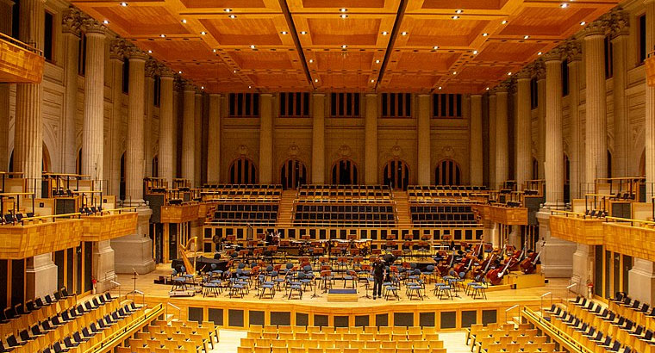
Satisfação Sala São Paulo
A SALA MANTÉM os altos ÍNDICES DE SATISFAÇÃO observados em anos anteriores
% | 2024 | 2023 | 2022 | 2021
Notas 6 ou - | 1 | 1 | 1 | 1
Notas 7 e 8 | 13 | 12 | 14 | 12
Notas 9 e 10 | 86 | 87 | 85 | 87
Média | 9,5 | 9,5 | 9,5 | 9,5
 | STAKEHOLDERS
2024 | 9,0
2023 | 8,9
2022 | 8,9
Média | 2024 | 2023 | 2022 | 2021
Assinante | 9,4 | 9,4 | 9,4 | 9,5
Avulso | 9,6 | 9,6 | 9,5 | 9,6
Base: Total da amostra (871)
Notes:
P17. Considerando a Sala São Paulo, qual a sua avaliação de uma forma geral?

Slide 34
Avaliação da infraestrutura da sala São Paulo
Média Satisfação
Alta Satisfação
% | 2024 | 2023 | 2022
Conforto das poltronas | 41 | 43 | 44
Fácil acesso para deficientes físicos | 52 | 29 | 30
% | 2024 | 2023 | 2022
Acústica | 81 | 85 | 83
(Não) Interferência de ruídos | 75 | 79 | 74
Iluminação da sala de concertos | 75 | 80 | 72
Atendimento dos funcionários | 72 | 75 | 72
Iluminação nas áreas de circulação | 68 | 71 | 66
Limpeza dos banheiros | 63 | 65 | 74
Ar condicionado | 63 | 67 | 56
Todos os aspectos tiveram notas UM POUCO menores comparado a 2023, MAS NADA SIGIFICATIVO.
Fácil acesso para deficientes físicos teve melhora significativa .
Base: Total da amostra (871)
Notes:
18. Agora, vamos considerar alguns aspectos específicos da Sala São Paulo. Por favor, atribua uma nota de 1 a 10 para cada um dos seguintes aspectos. Lembrando que a nota 1 é totalmente insatisfeito e a nota 10 é totalmente satisfeito. (RU EM CADA ATRIBUTO)

Slide 35
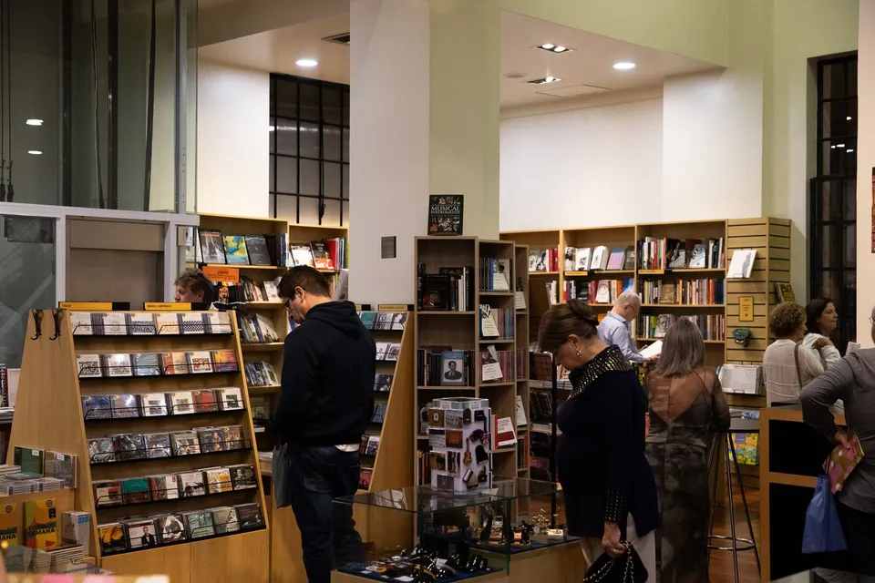
O uso e a avaliação dos serviços da sala
HÁ UM AUMENTO NO USO DOS SERVIÇOS Da SALA QUE MANTÉM SUAS BOAS NOTAS
MÉDIA AVALIAÇÃO GERAL | 2024 | 2023 | 2022 | 2021
Café da Sala | 8,5 | 8,4 | 8,3 | 8,5
Estacionamento | 8,9 | 8,9 | 8,7 | 8,9
Cafeteria Lilás Pastia | 8,6 | 8,6 | 8,4 | 8,5
Loja Clássicos | 9,0 | 8,9 | 9,1 | 9,1
Táxi | 8,9 | 8,9 | 8,7 | 8,7
Restaurante | 8,4 | 8,4 | - | -
Base: Total da amostra (871)
diferença significativa (95%)
Notes:
19. Agora considerando os serviços oferecidos pela Sala São Paulo, quais deles você utilizou recentemente/ nestes últimos meses?
20. (SOMENTE PARA OS LOCAIS FREQUENTADOS) Considerando sua satisfação de modo geral com os serviços oferecidos pela Sala São Paulo, atribua uma nota de 1 a 10. Lembrando que a nota 1 é totalmente insatisfeito e a nota 10 é totalmente satisfeito.

Slide 36
04
Apoiadores

Slide 37
Doações
82% assinantes (81% EM 2023)
47% AVULSOS
(39% EM 2023)
2/3 da amostra sabem que as pessoas físicas que declaram o Imposto de Renda pelo modelo completo podem destinar até 6% do valor devido para a Osesp
NÃO
% nunca doaram, por que (%):
SIM
17% DECLARAM JÁ TER FEITO UMA DOAÇÃO PARA A OSESP
(16% em 2023)
27% ASSINANTES
(32% em 2023)
9% COMPRADORES AVULSOS
(6% em 2023)
CATEGORIAS DE DOAÇÃO
Alegro, vivace, PATRONO
Não lembro
Formar músicos e ajudar a democratizar a música clássica são as principais razões para o apoio
Base: Total da amostra (871)
Notes:
24. Você sabia que as pessoas físicas que declaram o Imposto de Renda pelo modelo completo podem destinar até 6% do valor devido para a Osesp?
25. Você já faz uma doação para a Osesp?
25B. (SOMENTE PARA QUEM FALOU NÃO EM P25) Entre as afirmações abaixo, qual se encaixa melhor com a sua decisão de não doar?
Q25C. Categoria de doação?

Slide 38

Sou OSESP
86% recomendaria ou já recomendou o sou osesp para amigos ou familiares
Maioria dos doadores usufrui das contrapartidas do sou osesp
NÃO
SIM
Quem não recomenda alega que não conhece ou falta oportunidade
Por que não usufrui (%)
A maior parte não sabe como fazer usufruir destes benefícios
Não conheço o projeto
Não tenho renda
Não estudei o caso
Preciso de mais informações
Falta oportunidade
Base: Sou Osesp (152 casos)
Notes:
25B. Você usufrui das contrapartidas do Sou Osesp?
25C. Você tem conhecimento sobre qual a sua categoria de doação?
25D. Você recomendaria ou já indicou o Sou Osesp para algum amigo ou familiar?

Slide 39
05
Experiência de Compra

Slide 40
Como comprou os ingressos avulsos
Site é o principal canal de compra de ingressos avulsos
41% dos assinantes não compraram ingressos avulsos em 2024 (X 37% em 2023)
Base: Total da amostra (871)
Notes:
26 Como você adquiriu seu(s) ingresso(s) avulso(s) para assistir a concertos da Osesp na Temporada 2023? Assinale quantas alternativas forem necessárias.

Slide 41
Avaliação dos principais pontos de venda
(ingressos avulsos)
Avaliação bastante positiva e em linha com os anos anteriores
Navegar pelas nova versão dos sites
osesp.art.br
salasaopaulo.art.br
50% acham que o site melhorou e 38% que está igual
Média | Bilheteria | Site
Cordialidade dos atendentes da bilheteria da Sala São Paulo | 9,1 | ///
Facilidade de efetivar a compra / de navegar no site | 8,8 | 8,5
Horário de funcionamento da bilheteria da Sala São Paulo | 8,6 | ///
Agilidade para concluir a jornada de compra e pagamento | /// | 8,7
Logar no site para adquirir os ingressos | /// | 8,6
AVALIAÇÃO GERAL | 8,84 | 8,54
Base de compradores de ingressos avulsos | 67 | 635
Percepção de Preços – Mais acessíveis
Acessíveis
69% (63% 2023)
Acima do Esperado
31% (37% em 2023)
Assinantes 74% (72% em 2023)
Avulsos 63% (56% em 2023)
Assinantes 25% (27% em 2023)
Avulsos 36% (43% em 2023)
Base: Compraram ingressos avulsos (635)
Notes:
27. Considerando a compra avulsa na BILHETERIA DA SALA SÃO PAULO, qual a sua avaliação de uma forma geral? Por favor, dê uma nota de 1 (péssimo) a 10 (excelente). Assinale somente uma alternativa (RU)
27A. Qual o seu grau de satisfação com os seguintes aspectos relacionados à aquisição de ingressos avulsos para os concertos da OSESP na BILHETERIA DA SALA SÃO PAULO: Atribua uma nota de 1 a 10, onde 1 é totalmente insatisfeito e 10 é totalmente satisfeito. (RU EM CADA ATRIBUTO)
29. Considerando a compra avulsa pelo SITE (osesp.byinti.com), qual a sua avaliação de uma forma geral? Por favor, dê uma nota de 1 (péssimo) a 10 (excelente). Assinale somente uma alternativa (RU).
29A. Qual o seu grau de satisfação com os seguintes aspectos relacionados à aquisição de ingressos avulsos para os concertos da Osesp pelo SITE (osesp.byinti.com)? Atribua uma nota de 1 a 10, onde 1 é totalmente insatisfeito e 10 é totalmente satisfeito. (RU EM CADA ATRIBUTO)
P30D. Qual a sua percepção sobre os preços praticados nos concertos da Osesp em 2024?

Slide 42

Onde se informam sobre venda de ingressos
(ingressos avulsos)
E-mails e sites são os principais pontos de contato (DIGITAL - 93%)
Livretos se destaca entre assinantes.
Instagram é a rede social mais acessada bem à frente das demais.
% | Total | Assinantes | Avulsos
E-mails enviados pela Osesp | 57 | 66 | 48
Site da Osesp | 52 | 47 | 56
Site da Sala São Paulo | 39 | 29 | 48
Livro da Temporada Osesp | 34 | 48 | 21
Redes Sociais | 25 | 16 | 33
Redes Sociais da Sala São Paulo | 19 | 9 | 28
Amigos/Parentes | 14 | 9 | 17
Anúncios nas telas na Sala São Paulo | 8 | 7 | 10
Jornal | 7 | 10 | 4
Rádio | 6 | 6 | 5
Revistas | 6 | 8 | 5
 | T | Ass. | Av.
Instagram | 94 | 92 | 95
Facebook | 16 | 32 | 12
YouTube | 15 | 16 | 15
TikTok | 1 | 3 | 0
 | T | Ass. | Av.
Instagram | 94 | 88 | 96
Facebook | 19 | 27 | 15
YouTube | 17 | 25 | 13
X (Twitter) | 5 | 7 | 3
TikTok | 2 | 3 | 2
Base: Total da amostra (871)
Maior parte dos assinantes acha os ingressos avulsos acessíveis, enquanto que quase metade dos avulsos acha acima do esperado.
Notes:
30. Como você soube sobre a venda de ingressos dos concertos da Temporada Osesp 2022? Assinale quantas alternativas forem necessárias.
P30. Qual?
P30C. Os sites da Osesp (osesp.art.br) e Sala São Paulo (salasaopaulo.art.br) foram atualizados para uma nova versão. Você achou que agora eles estão:

Slide 43
Grande maioria afirma que irá renovar sua assinatura para 2025! (81% em 2023)
Processo de assinatura
Assinantes tendem a preferir assinaturas fixas e no geral, estão bastante satisfeitos com todo o processo de renovação.
% | AVALIAÇÃO DO PROCESSO DE RENOVAÇÃO
 | 2024 | 2023
Obtenção de informações pelo site da Osesp | 8,67 | 8,82
Obtenção de informações pelo telefone | 8,33 | 8,66
Cordialidade do atendente pelo telefone | 8,90 | 9,21
Obtenção de informações pelo Livro da Temporada | 9,02 | 9,18
Facilidade de efetivar a compra pelo telefone | 8,40 | 8,65
Facilidade de navegação para comprar pelo site | 8,53 | 8,46
Processo de pagamento | 9,26 | 9,33
Prazo disponível para renovar a assinatura | 8,97 | 9,08
AVALIAÇÃO GERAL | 8,82 | 8,82
RECOMENDAÇÃO DA ASSINATURA | 9,60 (90%) | 9,52
INTENÇÃO DE RENOVAÇÃO EM 2025 | 93% CERTAMENTE RENOVARÁ | 81% CERTAMENTE RENOVARÁ
11% COMPRADORES AVULSOS JÁ FORAM ASSINANTES OSESP
Base: Assinantes (457)
Notes:
31b) Você já foi assinante da Osesp em anos anteriores? Quais?
32 Você prefere adquirir Assinaturas Fixas (nomes de árvores) ou Flexíveis (concertos à escolha do assinante)?
32. Considerando o processo de renovação ou aquisição da(s) assinatura(s), qual a sua avaliação de uma forma geral? Por favor, dê uma nota de 1 (péssimo) a 10 (excelente). Assinale somente uma alternativa (RU)
33. Qual o seu grau de satisfação com os seguintes aspectos
35. Numa escala de 1a 10 assinale o quanto você RECOMENDARIA a aquisição de uma Assinatura da Osesp para seu círculo social e familiar. Considere que 1 significa que você CERTAMENTE NÃO recomendaria e 10 significa que você CERTAMENTE recomendaria.
38. Qual a sua intenção em renovar sua Assinatura para a Temporada 2023, considerando que 1 significa que você CERTAMENTE NÃO RENOVARÁ e 10 significa que CERTAMENTE renovará?

Slide 44
No Show
Continua elevado o número de assinantes que deixam de comparecer a algum espetáculo.
No entanto, maioria afirma que disponibilizou seu ingresso para o Banco de Ingressos.
O QUE FEZ COM OS INGRESSOS DOS SHOWS QUE NÃO COMPARECEU
RAZÕES DE NÃO TER COMPARECIDO:
IMPREVISTOS SÃO OS MAIS CITADOS
% | ASSINANTES | ASSINANTES
 | 2024 | 2023
NÃO USEI TODOS OS INGRESSOS | 91 | 89
Disponibilizei o ingresso para o Banco de Ingressos | 67 | 64
Presenteei o ingresso para amigos ou familiares | 27 | 44
O ingresso não foi aproveitado | 13 | 15
Transferi o ingresso via site para amigos ou familiares | 14 | 11
UTILIZEI TODOS OS INGRESSOS | 9 | 11
% | ASSINANTES
Imprevistos pessoais | 66
Imprevistos profissionais | 23
O programa daquele concerto era menos atraente que os demais da minha série | 14
Não se aplica | 11
Expectativa de trânsito ruim | 5
Condições do tempo (frio, chuva) | 5
Usabilidade e Facilidade do Banco de Ingressos
8,40
Base: Assinantes (414)
Notes:
36. Nas ocasiões em que você não pôde comparecer a algum concerto, o que você fez com o seu ingresso? Assinale quantas alternativas forem necessárias. (RM)
37. Lembre-se das razões pelas quais você faltou a um ou mais concertos nos últimos meses e assinale abaixo o(s) motivo(s) que determinaram sua ausência (RM

Slide 45

Principais Aprendizados

Slide 46
Cresce a presença dos espectadores na Osesp de forma presencial, mas também cresce o percentual de espectadores que assistiram aos concertos da Osesp no online (youtube).
      Online parece não estar “substituindo” o presencial e de fato os ambientes devem ser trabalhados de forma complementares até porque trazem experiências distintas.
O digital é o principal canal de comunicação (sites e redes sociais, principalmente Instagram, são os meios que mais crescem).
A internet é o local onde se informam, pesquisam e compram seus ingressos e, apesar dos e-mails recebidos serem bem avaliados e as mudanças nos sites serem positivas, o ambiente deve ser foco contínuo de investimento.

Slide 47
  A Sala São Paulo também mantém seus altos índices de satisfação, sendo sua infraestrutura e serviços bem avaliados.
  O percentual de apoiadores da Osesp se mantém assim como as razões para apoiar ou não a instituição.
  Comunicar o projeto, seus benefícios e bem feitorias são primordiais para manter e conquistar novos apoiadores.
  Presença de crianças ainda é baixa, mas a percepção de que a Osesp tem programações voltadas para este target cresceu.
  O investimento nesses novos espectadores é extremamente relevante, pois eles ajudam a rejuvenescer a base e a cumprir com um dos desejos dos
  apoiadores que é democratizar a música clássica.

Slide 48
  NPS e Satisfação também se mantém, e dentre os atributos que mais impactam na satisfação, programação tem espaço para ser aprimorada (lembrando que a maioria escolhe o concerto a partir das obras e o período romântico é o mais valorizado, embora modernizar seja necessário).
    Academia de Música e Concertos Matinais são os projetos mais relevantes para Osesp. Ambos são bastante conhecidos, mas a presença nos Concertos Matinais poderia ser ampliada.
    Transmissão ao vivo também tem alto índice de conhecimento e uma boa avaliação, mas sua audiência ainda é baixa.
  Independente dos ajustes e aprimoramentos necessários, avulsos e assinantes continuam bastante satisfeitos com a Osesp, sendo que 93% dos assinantes declaram intenção de renovar a assinatura.

Slide 49
  E os Stakeholders?
  A Osesp é melhor avaliada por esse target esse ano.
  Enquanto que Apoiadores e Conselheiros mantém seus altos índices de avaliação, Funcionários e Músicos (públicos que tem sido mais críticos com a Osesp ao longo dos anos) mostram-se mais satisfeitos este ano.
  No entanto, assim como é importante manter espectadores e apoiadores satisfeitos, melhorar as relações dentro da Osesp é primordial para garantir sua excelência: ouvir, se aproximar e envolver os colaboradores em todas as discussões é importante para o sucesso dos projetos e concertos apresentados.

